Slide 1
經濟部工業局108年度「AI 智慧應用新世代人才培育計畫」
遞歸神經網絡Recurrent
Neural Network
from IPython.display import YouTubeVideo
YouTubeVideo('m_dBwwDJ4uo')

Slide 2
Sequence Data
的分析(1)
Time Series

Slide 3
Time Series
https://en.wikipedia.org/wiki/Time_series
一組按照時間發生先後順序進行排列的數據點序列。
通常一組時間序列的時間間隔為一恆定值（如1秒，5分鐘，12小時，7天，1年），因此時間序列可以作為離散時間數據進行分析處理。
時間序列廣泛應用於數理統計、信號處理、模式識別、計量經濟學、數學金融、天氣預報、地震預測、腦電圖、控制工程、航空學、通信工程以及絕大多數涉及到時間數據測量的應用科學與工程學。
Time Series Analysis
時間序列模型基本概念：AR, MA, ARMA, ARIMA 模型
https://mropengate.blogspot.com/2015/11/time-series-analysis-ar-ma-arma-arima.html
http://yongfeng.me/attach/time-series-analysis-zhang.pdf

Slide 4
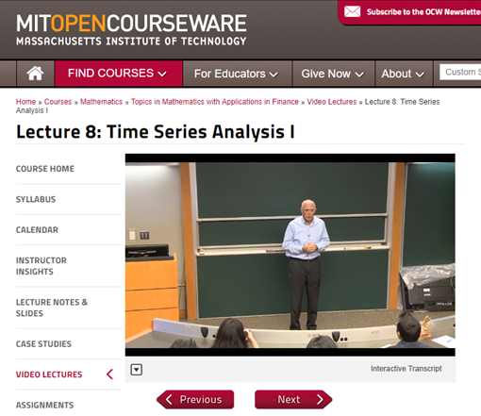
https://ocw.mit.edu/courses/mathematics/18-s096-topics-in-mathematics-with-applications-in-finance-fall-2013/video-lectures/lecture-8-time-series-analysis-i/

Slide 5
Deep Time Series Classification
預測股票每日最高價
空氣污染預測
地震預測
PM2.5預測
GDP預測
人口數預測

Slide 6
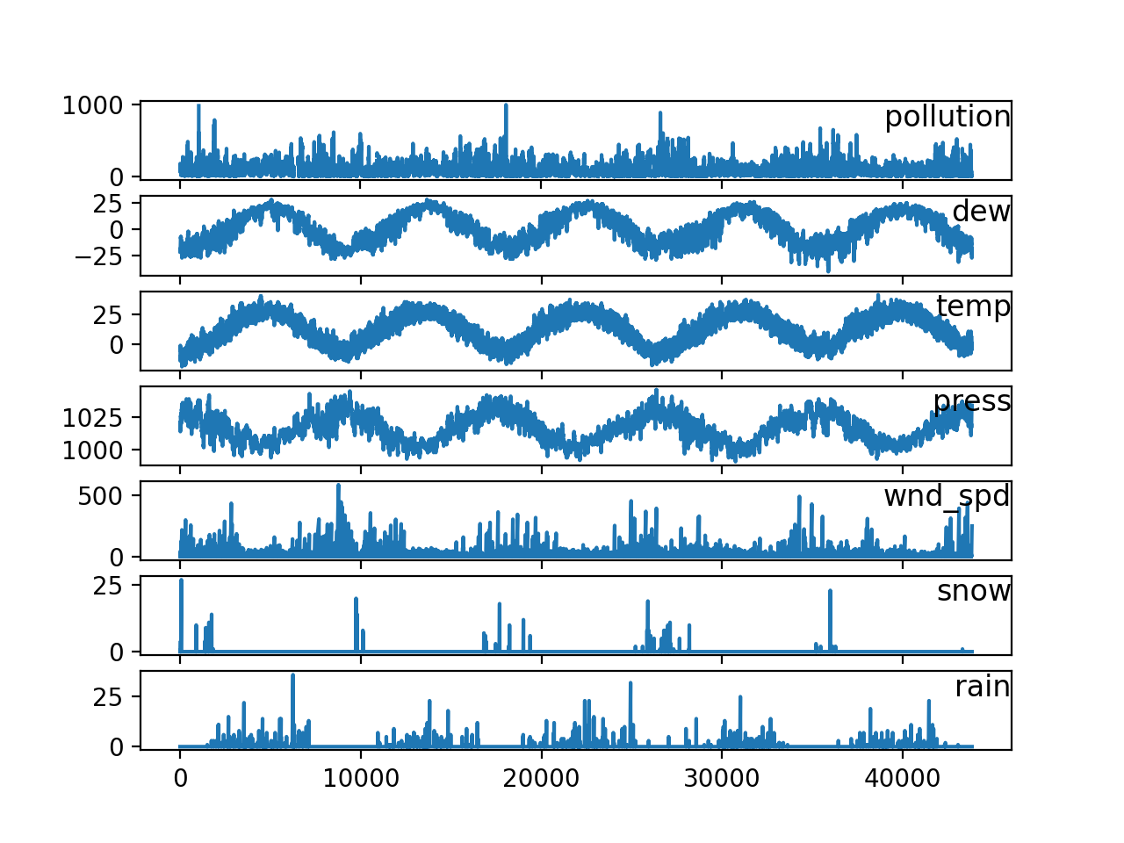
空氣污染預測
https://raw.githubusercontent.com/jbrownlee/Datasets/master/pollution.csv
Multivariate LSTM Forecast Model
https://machinelearningmastery.com/multivariate-time-series-forecasting-lstms-keras/
https://www.itread01.com/content/1544492764.html

Slide 7
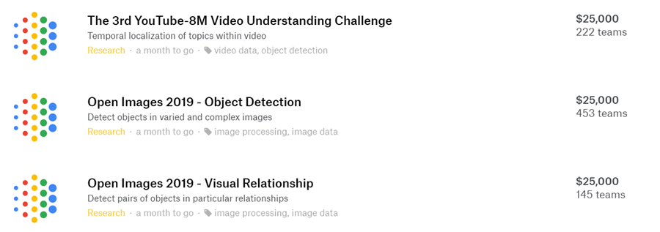
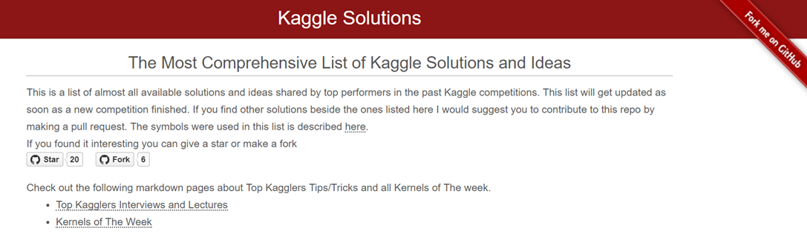
https://www.kaggle.com/
https://faridrashidi.github.io/kaggle-solutions/

Slide 8

https://www.kaggle.com/c/career-con-2019
https://www.kaggle.com/purplejester/pytorch-deep-time-series-classification
https://github.com/ammar1y/My-Solution-to-Help-Navigate-Robots-Competition
https://www.youtube.com/watch?v=ageh45rxyXU

Slide 9
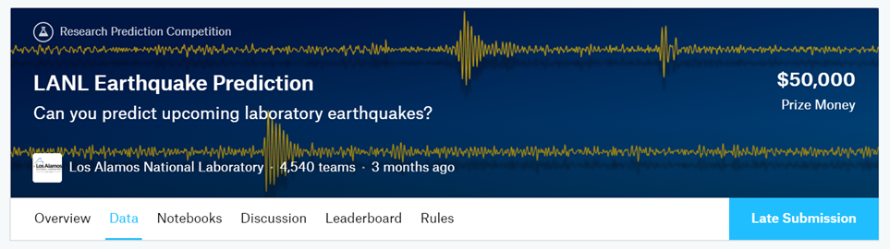
Kaggle Earthquake Prediction Challenge
https://www.kaggle.com/c/LANL-Earthquake-Prediction/data
https://github.com/Kaggle/kaggle-api
https://www.youtube.com/watch?v=TffGdSsWKlA
https://github.com/llSourcell/Kaggle_Earthquake_challenge
DEMO
Kaggle_challenges/LANL_Earthquake_Challenge_DNN_1D_CNN_LSTM_with_TPU.ipynb

Slide 10
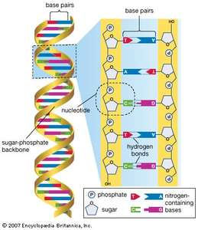
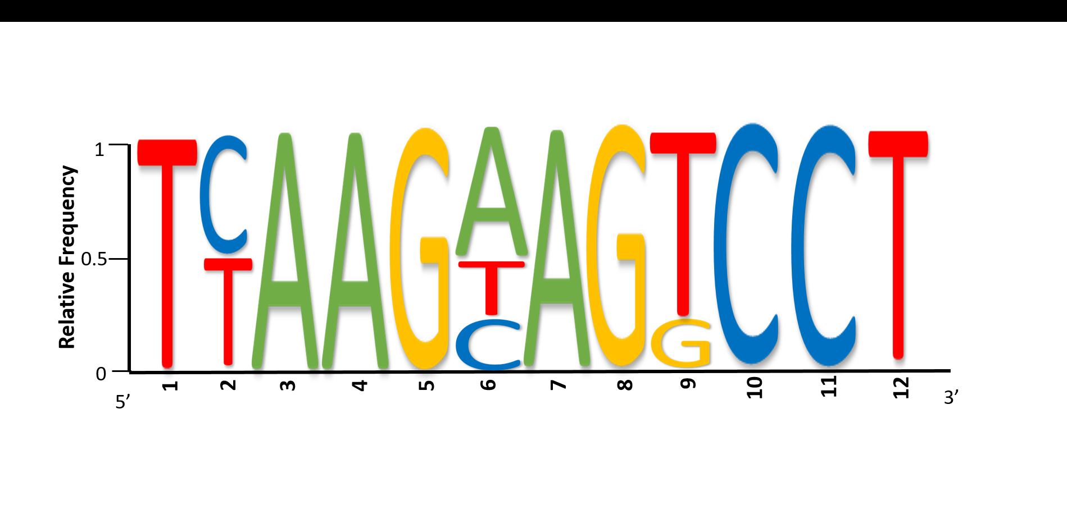
DNA Sequence Data Analysis
Working with DNA sequence data for ML
https://www.kaggle.com/thomasnelson/working-with-dna-sequence-data-for-ml

Slide 11
Sequence Data
的分析(2)
NLP

Slide 12
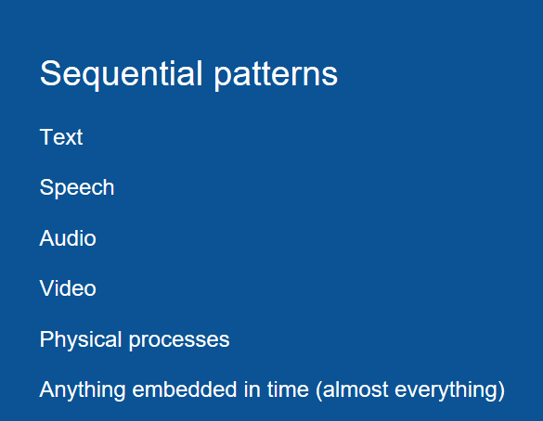
RNN for…..
列到序列翻譯（sequence to sequence translation），包括將語音轉為文字或翻譯不同語言
https://brohrer.mcknote.com/zh-Hant/how_machine_learning_works/how_rnns_lstm_work.html

Slide 13
NLP Natural Language Processing 自然語言處理
https://zh.wikipedia.org/wiki/自然語言處理
自然語言處理（Natural Language Processing，NLP）是人工智慧和語言學領域的分支學科。
此領域探討如何處理及運用自然語言；自然語言處理包括多方面和步驟，基本有認知、理解、生成等部分。
自然語言認知和理解是讓電腦把輸入的語言變成有意思的符號和關係，然後根據目的再處理。自然語言生成系統則是把電腦資料轉化為自然語言。
http://research.sinica.edu.tw/nlp-natural-language-processing-chinese-knowledge-information/

Slide 14
NLP應用
文字朗讀（Text to speech）/語音合成（Speech synthesis）
語音識別（Speech recognition）
中文自動分詞（Chinese word segmentation）
詞性標註（Part-of-speech tagging）
句法分析（Parsing）
自然語言生成（Natural language generation）
文字分類（Text categorization）
資訊檢索（Information retrieval）
資訊抽取（Information extraction）
文字校對（Text-proofing）
問答系統（Question answering）
機器翻譯（Machine translation）
自動摘要（Automatic summarization）
文字蘊涵（Textual entailment）
命名實體辨識（Named entity recognition）

Slide 15
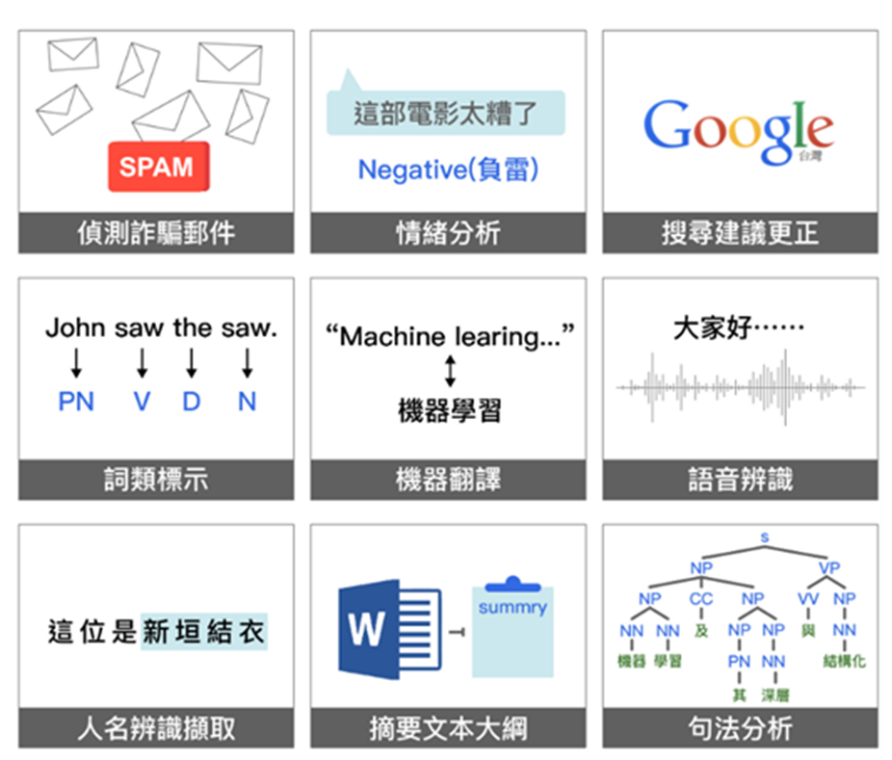

Slide 16
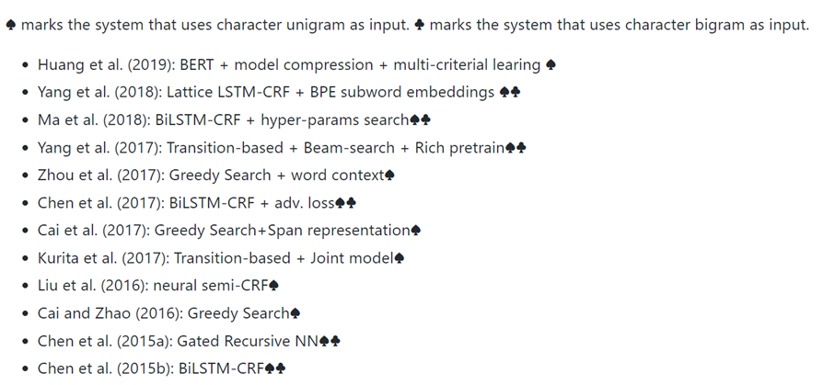
Chinese Word Segmentation中文分詞
Chinese word segmentation is the task of splitting Chinese text (a sequence of Chinese characters) into words.
'上海浦東開發與建設同步' → ['上海', '浦東', '開發', ‘與', ’建設', '同步']
https://github.com/sebastianruder/NLP-progress/blob/master/chinese/chinese_word_segmentation.md

Slide 17
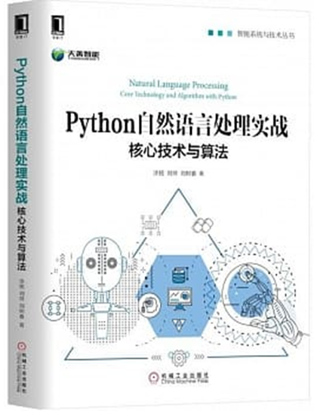
Chinese Word Segmentation中文分詞
chapter-3 中文分詞技術
chapter-4 詞性標注與命名實體識別
chapter-5 關鍵字提取
chapter-6 句法分析
chapter-7 文本向量化
chapter-8 情感分析
chapter-9 NLP中用到的機器學習演算法
chapter-10 基於深度學習的NLP演算法
https://github.com/nlpinaction/learning-nlp

Slide 18
Chinese Word Segmentation中文分詞
https://github.com/fxsjy/jieba
jieba
“結巴”中文分詞：做最好的 Python 中文分片語件
"Jieba" (Chinese for "to stutter") Chinese text segmentation: built to be the best Python Chinese word segmentation module.
支持繁體分詞
支持自訂字典
MIT 授權協議
import jieba
sent = '中文分詞是文本處理不可或缺的一步！'
seg_list = jieba.cut(sent, cut_all=True)
print('全模式：', '/ ' .join(seg_list))
seg_list = jieba.cut(sent, cut_all=False)
print('精確模式：', '/ '.join(seg_list))
seg_list = jieba.cut(sent)
print('預設精確模式：', '/ '.join(seg_list))
seg_list = jieba.cut_for_search(sent)
print('搜尋引擎模式', '/ '.join(seg_list))
支持三種分詞模式：
全模式，把句子中所有的可以成詞的詞語都掃描出來, 速度非常快，但是不能解決歧義；
精確模式，試圖將句子最精確地切開，適合文本分析；
搜索引擎模式，在精確模式的基礎上，對長詞再次切分，提高召回率，適合用於搜尋引擎分詞。

Slide 19
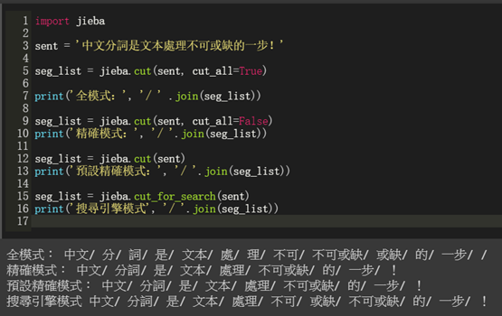
搜索引擎模式，在精確模式的基礎上，對長詞再次切分，提高召回率，適合用於搜尋引擎分詞。

Slide 20
詞性標註Part-of-speech tagging
http://terms.naer.edu.tw/detail/1678982/
字詞（word）是語言系統中具有獨立語意或扮演特定語法功能，
且可以自由使用的最小語言單位。
依據字詞在句法結構或語言形態上扮演的角色，
經由詞性分類賦予語句中每個字詞適當之詞性符號或標記的過程，
則稱為詞性標記（part-of-speech tagging，或稱POS tagging）。
隨著語言的不同，詞性分類的方式也有所差異。
基本上可分為動詞（verb）、名詞（noun）、形容詞（adjective）、副詞（adverb），以及其他類別，例如：代名詞（pronoun）、介係詞（preposition）、連接詞（conjunction）或感嘆詞（interjection）

Slide 21
詞性標註Part-of-speech tagging
http://terms.naer.edu.tw/detail/1678982/
詞性標記的範例
Tagging is the task of labeling (or tagging) each word in a sentence with its appropriate part of speech.
Tagging_VBG is_BEZ the_AT task_NN of_IN labeling_VBG (_( or_CC tagging_VBG )_) each_DT word_NN in_IN a_AT sentence_NN with_IN its_PP$ appropriate_JJ part_NN of_IN speech_NN ._.
VBG為動名詞或現在分詞，BEZ代表is，AT為冠詞，NN為名詞，IN為介係詞，CC為連接詞，DT為限定詞，PP$為所有格，JJ為形容詞。

Slide 22
詞性標註Part-of-speech tagging
!pip list | grep nltk
import nltk
from nltk import word_tokenize, pos_tag
nltk.download('punkt')
nltk.download('averaged_perceptron_tagger')
print(pos_tag(word_tokenize("I'm learning NLP")))
# [('I', 'PRP'), ("'m", 'VBP'), ('learning', 'VBG'), ('NLP', 'NNP')]

Slide 23
pos_tag load the Standard treebank POS tagger
1. CC Coordinating conjunction
2. CD Cardinal number
3. DT Determiner
4. EX Existential there
5. FW Foreign word
6. IN Preposition or subordinating conjunction
7. JJ Adjective
8. JJR Adjective, comparative
9. JJS Adjective, superlative
………………………….
請參閱https://blog.csdn.net/fxjtoday/article/details/5841453

Slide 24
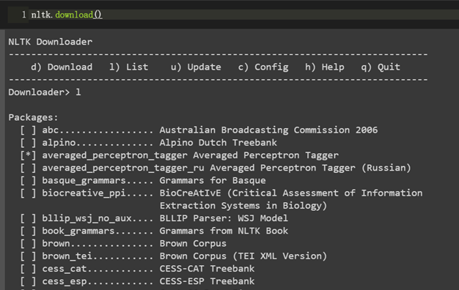
詞性標註Part-of-speech tagging

Slide 25
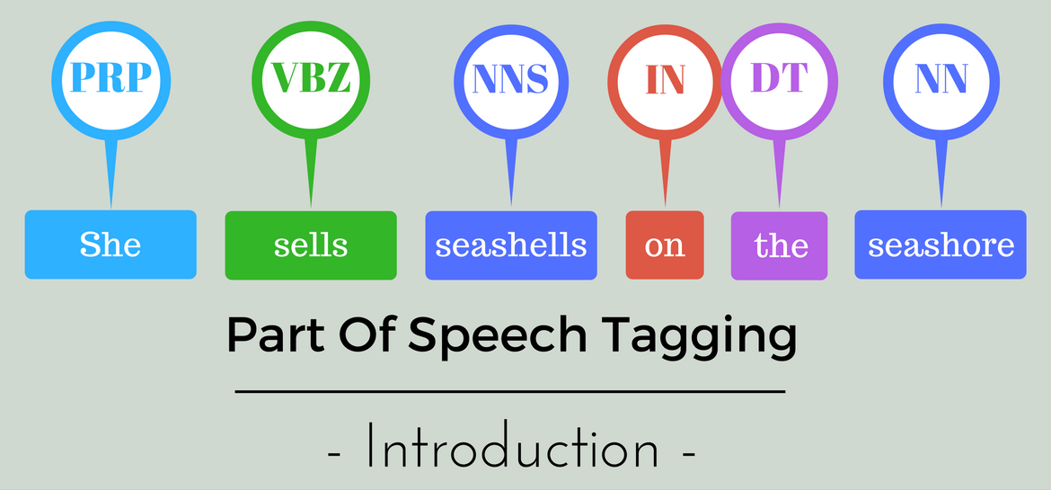
詞性標註Part-of-speech tagging
Complete guide for training your own Part-Of-Speech Tagger
https://nlpforhackers.io/training-pos-tagger/

Slide 26
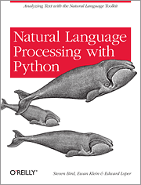
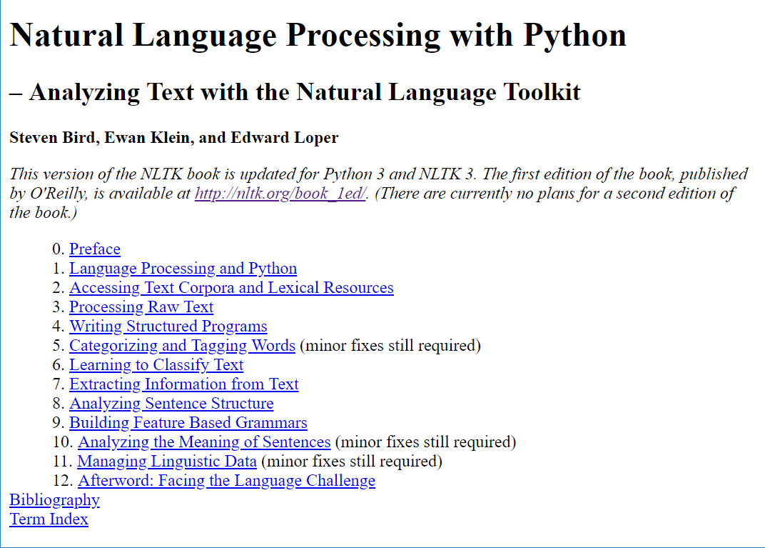
詞性標註Part-of-speech tagging
http://www.nltk.org/book/

Slide 27
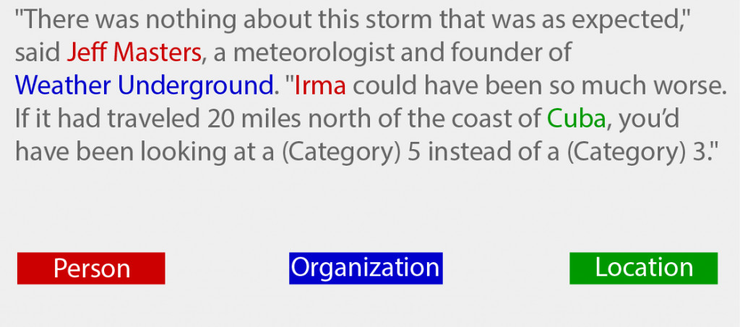
命名實體識別(Named Entity Recognition, NER)
在句子的序列中，定位並識別人名、地名、機構名等任務。
圖片來源：https://blog.paralleldots.com/data-science/named-entity-recognition-milestone-models-papers-and-technologies/
https://ithelp.ithome.com.tw/articles/10209418

Slide 28
Text classification 文本分類
詞嵌入向量化：word2vec, FastText等等
卷積神經網路特徵提取：Text-CNN, Char-CNN等等
上下文機制：Text-RNN， BiRNN， RCNN等等
記憶存儲機制：EntNet， DMN等等
注意力機制：HAN等等

Slide 29
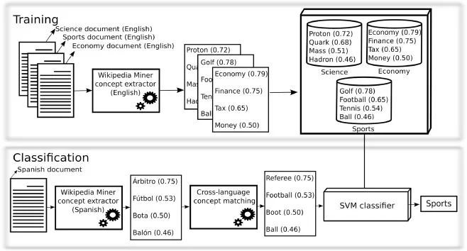
text classification 文本分類
傳統機器學習時代的主流分類器:Naive Bayes，Maximum Entropy， K-NN，和SVM。
經典特徵模型：經典距離定義模型Vector Space Model（Rocchio）， N-grams等等。

Slide 30
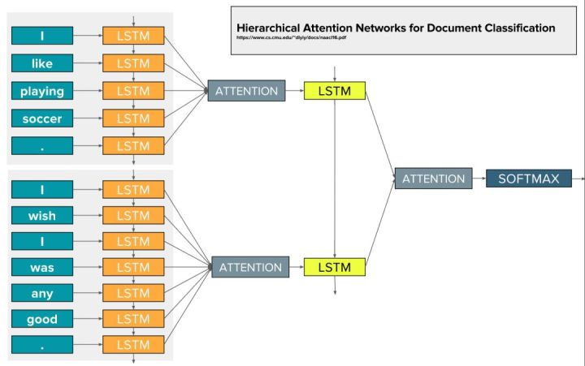
HAN分層注意網路
https://zhuanlan.zhihu.com/p/48109917

Slide 31
We report on a series of experiments with convolutional neural networks (CNN)
trained on top of pre-trained word vectors for sentence-level classification tasks.
We show that a simple CNN with little hyperparameter tuning and static vectors achieves excellent results on multiple benchmarks. Learning task-specific vectors through fine-tuning offers further gains in performance.
We additionally propose a simple modification to the architecture to allow for the use of both task-specific and static vectors.
The CNN models discussed herein improve upon the state of the art on 4 out of 7 tasks, which include sentiment analysis and question classification.

Slide 35
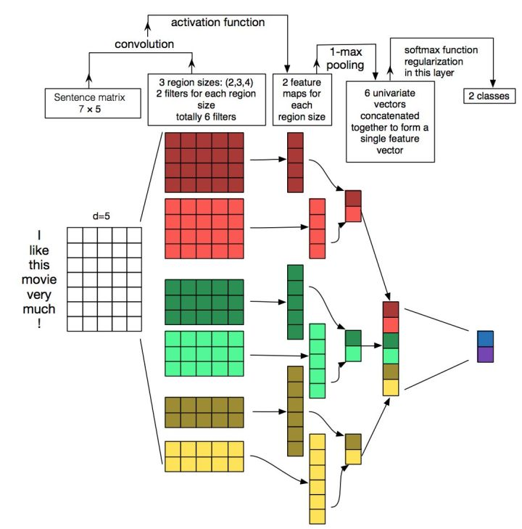
https://zhuanlan.zhihu.com/p/34212945

Slide 36
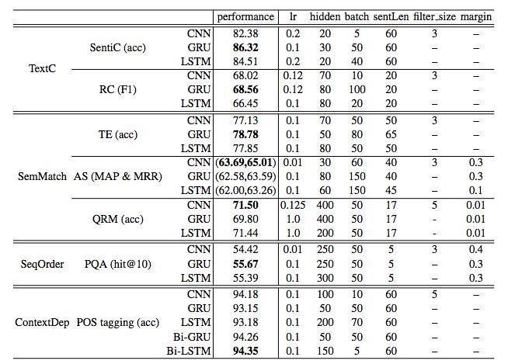
Comparative Study of CNN and RNN for Natural Language Processing
RNN不見得有CNN效果好， 但是Bi-RNN效果還是要好有點

Slide 37
Text classification 文本分類
詞嵌入向量化：word2vec, FastText等等
卷積神經網路特徵提取：Text-CNN, Char-CNN等等
上下文機制：Text-RNN， BiRNN， RCNN等等
記憶存儲機制：EntNet， DMN等等
注意力機制：HAN等等

Slide 38
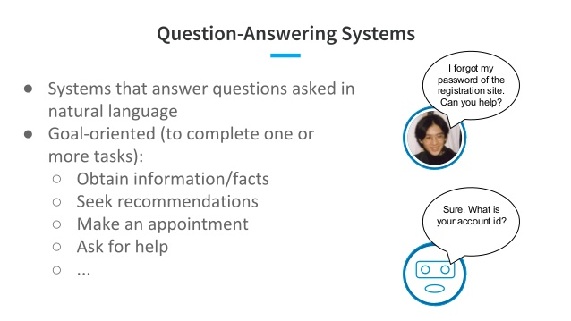
Question-Answering system 智能問答
[AAAI 2019 tutorial] End-to-end goal-oriented question answering systems
https://www.slideshare.net/QiHe2/aaai-2019-tutorial-endtoend-goaloriented-question-answering-systems

Slide 39
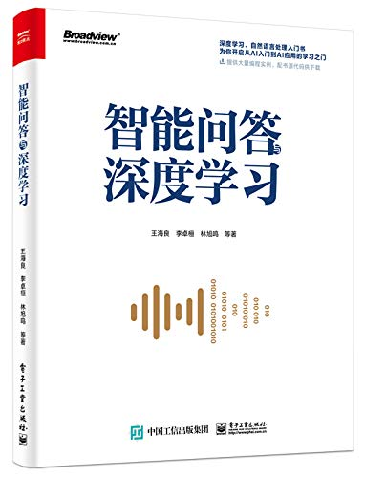
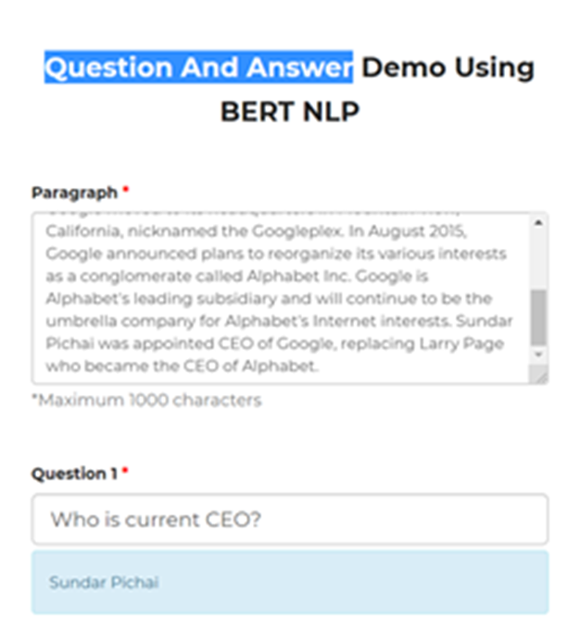
Question-Answering system 智能問答
https://github.com/l11x0m7/book-of-qna-code
智能問答與深度學習
王海良, 等 電子工業出版社
2018-11-01
https://www.tenlong.com.tw/products/9787121349218
https://www.pragnakalp.com/demos/BERT-NLP-QnA-Demo/

Slide 40
NLP Transfer Learning 遷移學習
面向文本分類的通用語言模型微調
Universal Language Model Fine-tuning for Text Classification
Jeremy Howard & Sebastian Ruder
https://arxiv.org/abs/1801.06146
https://kknews.cc/code/6qqggj3.html
https://medium.com/mlreview/understanding-building-blocks-of-ulmfit-818d3775325b
Inductive transfer learning has greatly impacted computer vision, but existing approaches in NLP still require task-specific modifications and training from scratch.
We propose Universal Language Model Fine-tuning (ULMFiT), an effective transfer learning method that can be applied to any task in NLP, and introduce techniques that are key for fine-tuning a language model.
Our method significantly outperforms the state-of-the-art on six text classification tasks, reducing the error by 18-24% on the majority of datasets. Furthermore, with only 100 labeled examples, it matches the performance of training from scratch on 100x more data. We open-source our pretrained models and code.

Slide 41
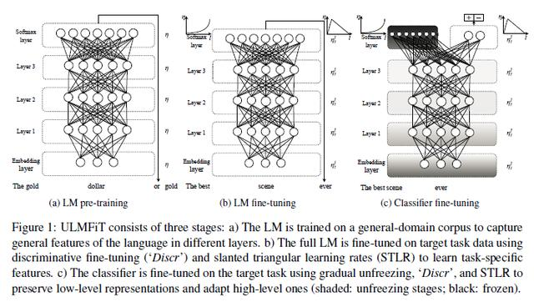

Slide 42
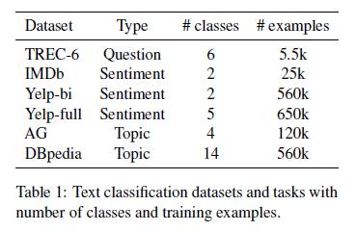
情感分析、問題分類和主題分類
情感分析 對於情感分析，我們基於二元電影評論IMDB數據集（Maas等人，2011）和二元及五類版本Yelp點評數據集（Zhang等人，2015）評估我們的方法。
問題分類 我們使用六類版本的小型TREC數據集（Voorhees和Tice，1999），該數據集包含了開放領域且基於事實的問題，劃分成廣義語義範疇。
主題分類 對於主題分類，我們對大型AG新聞和DBpedia數據集進行了評估(Zhang等人, 2015)。
原文網址：https://kknews.cc/code/6qqggj3.html

Slide 43
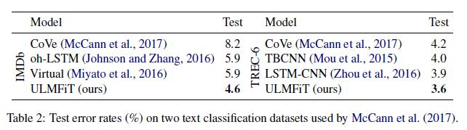

Slide 44
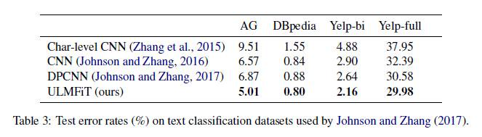

Slide 45
Wikitext-103由28595篇經過預處理的維基百科文章和1.03億個單詞組成。預訓練對小數據集任務最有利，即使只有100個標記樣本也能實現泛化
原文網址：https://kknews.cc/code/6qqggj3.html
區分微調（discriminative fine-tuning）和斜三角學習率（slanted triangular learning rates）
原文網址：https://kknews.cc/code/6qqggj3.html
採用通用語言模型的最新文本分類介紹
https://kknews.cc/code/knjzker.html

Slide 46
機器翻譯 Machine Translation
Transformer(2017)
BERT(2018)
XLNet(2019)
ELMO, BERT, GPT
https://www.youtube.com/watch?v=UYPa347-DdE

Slide 47
Seq2Seq(2014)

Slide 48
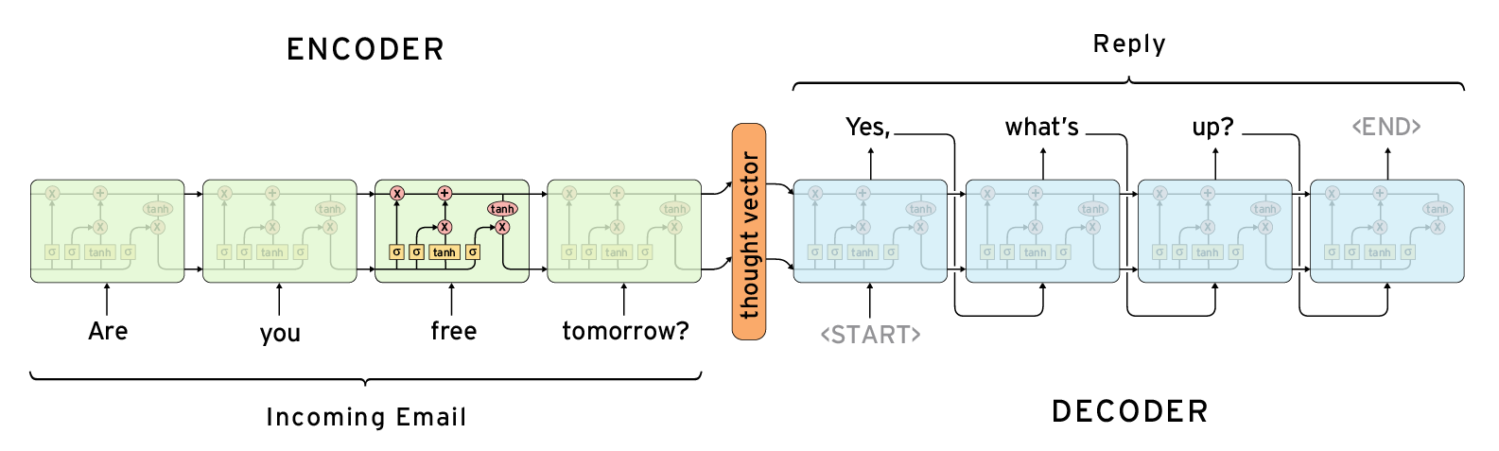
Sequence to Sequence 是由 Encoder 與 Decoder 兩個 RNN 構成
運作原理:當看到一段話時，會先將這句話理解吸收，再根據我們理解的內容說出回覆，Sequence to Sequence 就是在模擬這個過程。
https://zake7749.github.io/2017/09/28/Sequence-to-Sequence-tutorial/#Sequence_to_Sequence

Slide 49
Google Transformer(2017)
Attention Is All You Need
Ashish Vaswani, Noam Shazeer, Niki Parmar, Jakob Uszkoreit, Llion Jones, Aidan N. Gomez, Lukasz Kaiser, Illia Polosukhin
(Submitted on 12 Jun 2017 (v1), last revised 6 Dec 2017 (this version, v5))
The dominant sequence transduction models are based on complex recurrent or convolutional neural networks in an encoder-decoder configuration. The best performing models also connect the encoder and decoder through an attention mechanism.
We propose a new simple network architecture, the Transformer, based solely on attention mechanisms, dispensing with recurrence and convolutions entirely.
Experiments on two machine translation tasks show these models to be superior in quality while being more parallelizable and requiring significantly less time to train. Our model achieves 28.4 BLEU on the WMT 2014 English-to-German translation task, improving over the existing best results, including ensembles by over 2 BLEU. On the WMT 2014 English-to-French translation task, our model establishes a new single-model state-of-the-art BLEU score of 41.8 after training for 3.5 days on eight GPUs, a small fraction of the training costs of the best models from the literature. We show that the Transformer generalizes well to other tasks by applying it successfully to English constituency parsing both with large and limited training data.

Slide 50
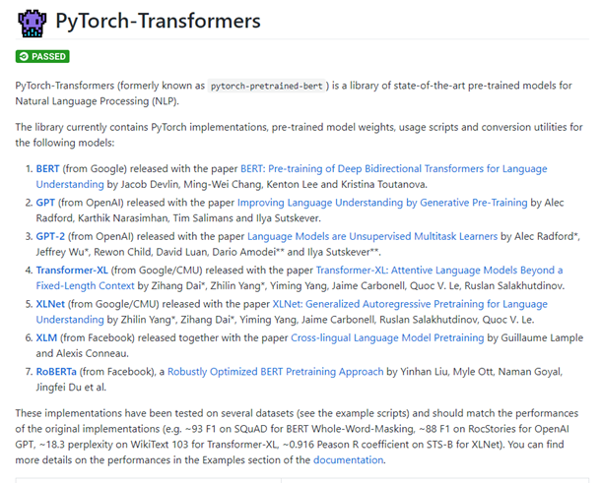
pytorch-transformers
https://github.com/huggingface/pytorch-transformers

Slide 51
pytorch-transformers
!pip install pytorch-transformers
import torch
from pytorch_transformers import *
MODELS = [ (BertModel, BertTokenizer, 'bert-base-uncased'),
(OpenAIGPTModel, OpenAIGPTTokenizer, 'openai-gpt'),
(GPT2Model, GPT2Tokenizer, 'gpt2'),
(TransfoXLModel, TransfoXLTokenizer, 'transfo-xl-wt103'),
(XLNetModel, XLNetTokenizer, 'xlnet-base-cased'),
(XLMModel, XLMTokenizer, 'xlm-mlm-enfr-1024'),
(RobertaModel, RobertaTokenizer, 'roberta-base')]
for model_class, tokenizer_class, pretrained_weights in MODELS:
print(model_class)

Slide 52
NLP學習資源

Slide 53
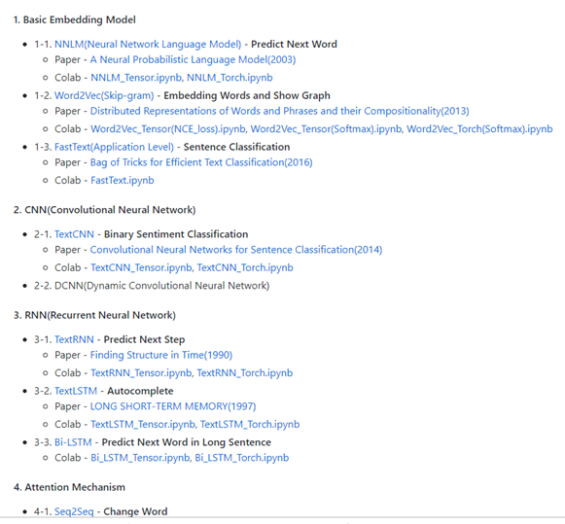
https://github.com/graykode/nlp-tutorial
讚

Slide 54
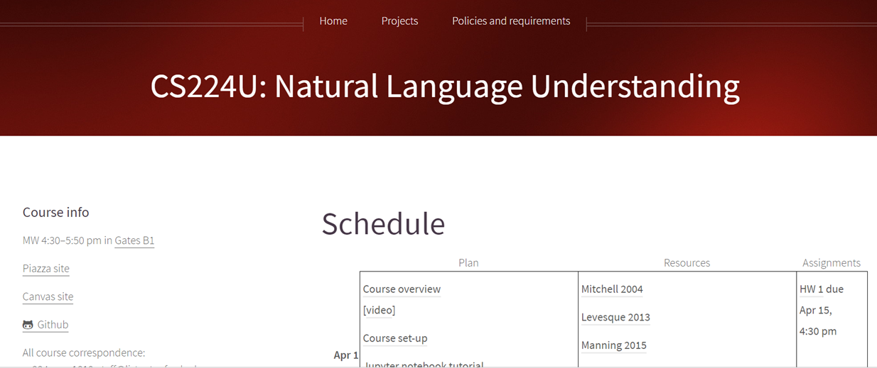
http://web.stanford.edu/class/cs224u/index.html
讚
https://github.com/cgpotts/cs224u/

Slide 55
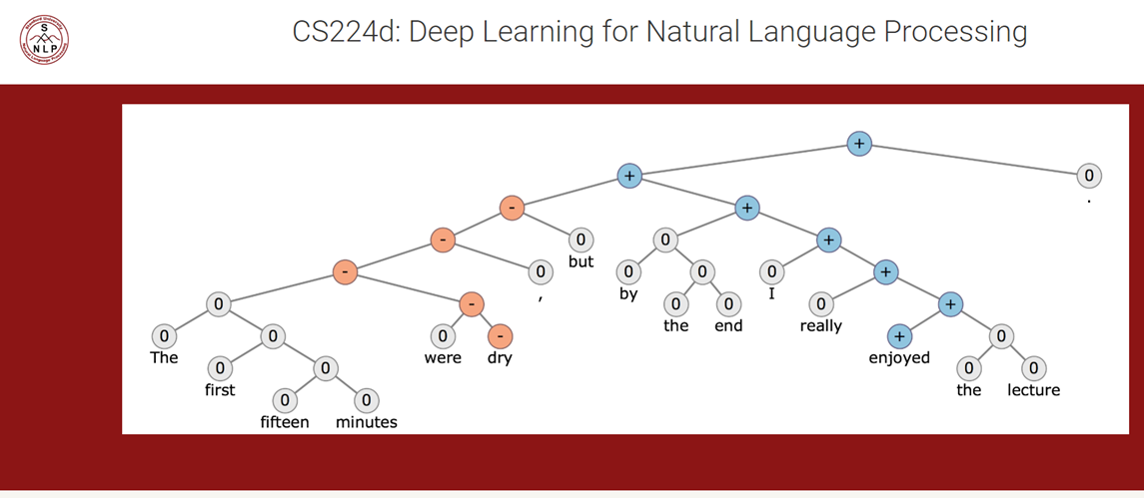
http://cs224d.stanford.edu/

Slide 56
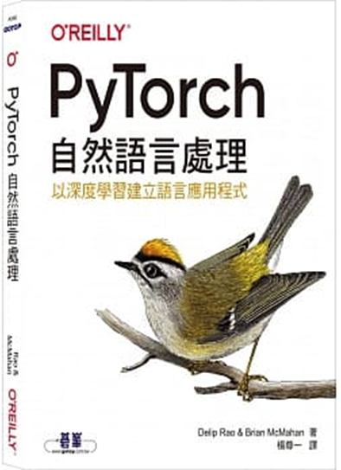
讚
第1章 介紹
第2章 傳統 NLP 簡介
第3章 神經網路的基本元件
第4章 自然語言處理的前饋網路
第5章 詞崁入與型別
第6章 自然語言處理序列模型
第7章 自然語言處理的中間序列模型
第8章 自然語言處理的進階序列模型
第9章 經典、前沿、下一步
PyTorch自然語言處理：以深度學習建立語言應用程式
Natural Language Processing with PyTorch
作者： Delip Rao, Brian McMahan
譯者： 楊尊一
出版社：歐萊禮
出版日期：2019/06/28
https://github.com/joosthub/PyTorchNLPBook

Slide 57
遞歸神經網絡
Recurrent
Neural Network
模型

Slide 58
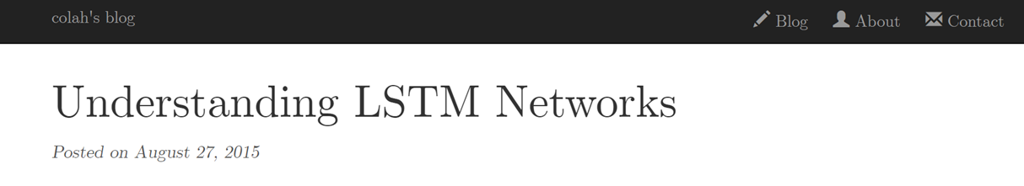
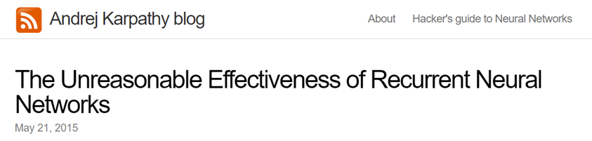
http://colah.github.io/posts/2015-08-Understanding-LSTMs/
https://blog.csdn.net/menc15/article/details/71271566
https://blog.csdn.net/Jerr__y/article/details/58598296
http://karpathy.github.io/2015/05/21/rnn-effectiveness/
https://github.com/karpathy/char-rnn

Slide 59

http://karpathy.github.io/2015/05/21/rnn-effectiveness/

Slide 60
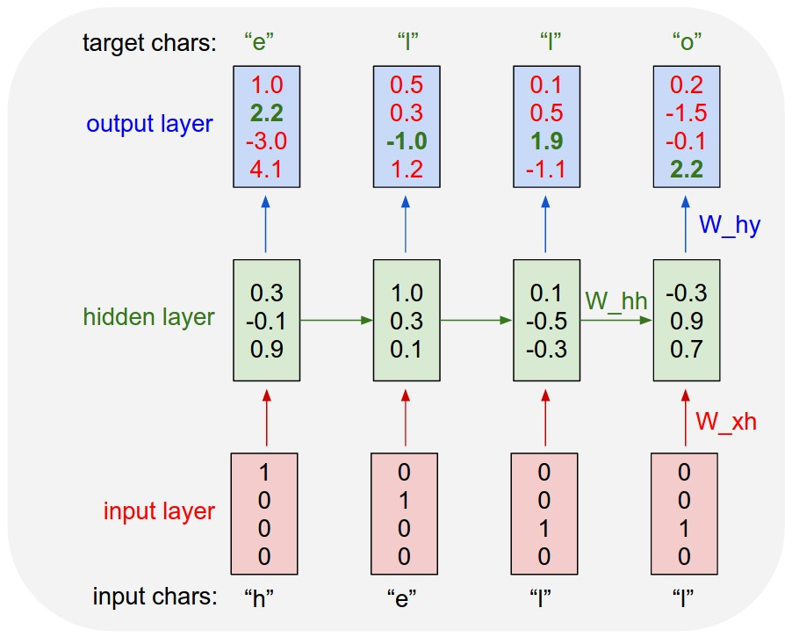
An example RNN with 4-dimensional input and output layers, and a hidden layer of 3 units (neurons)
http://karpathy.github.io/2015/05/21/rnn-effectiveness/

Slide 61
人們思考問題往往不是從零開始的。就好像你現在閱讀這篇文章一樣，你對每個詞的理解都會依賴於你前面看到的一些詞，而不是把你前面看的內容全部拋棄了，忘記了，再去理解這個單詞。也就是說，人們的思維總是會有延續性的。
傳統的神經網路是做不到這樣的延續性（它們沒辦法保留對前文的理解），這似乎成了它們一個巨大的缺陷。舉個例子，在觀看影片中，你想辦法去對每一幀畫面上正在發生的事情做一個分類理解。目前還沒有明確的辦法利用傳統的網路把對影片中前面發生的事件添加進來説明理解後面的畫面。
但是，迴圈神經網路可以做到。在RNNs的網路中，有一個迴圈的操作，使得它們能夠保留之前學習到的內容。

Slide 62
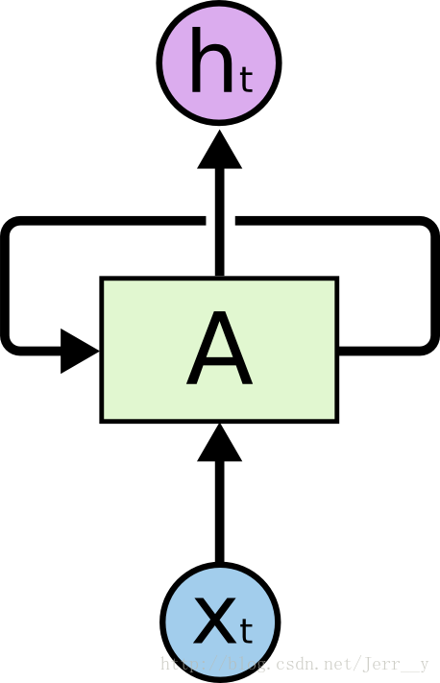
輸出一個結果 h_t $
（t時刻的狀態或者輸出）
網路中的迴圈結構使得某個時刻的狀態能夠傳到下一個時刻
A loop allows information to be passed from one step of the network to the next
輸入$ x_t （t時刻的特徵向量）

Slide 63

A recurrent neural network can be thought of as multiple copies of the same network, each passing a message to a successor.
This chain-like nature reveals that recurrent neural networks are intimately related to sequences and lists.
They’re the natural architecture of neural network to use for such data.

Slide 64
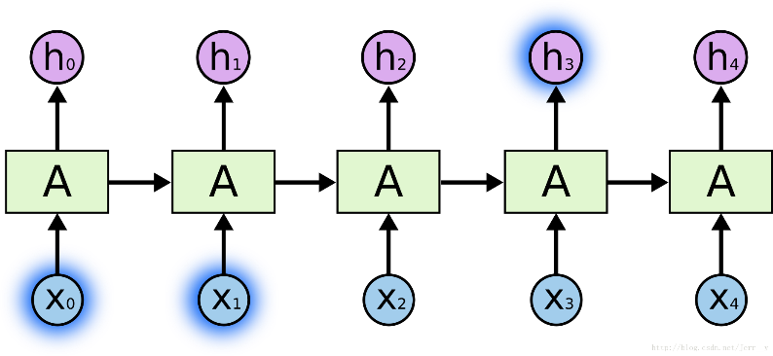
The Problem of Long-Term Dependencies
長時期依賴的問題
consider a language model trying to predict the next word based on the previous ones.
the clouds are in the ?
the clouds are in the sky
不需要更多的資訊，我們就能夠自然而然的想到下一個詞應該是“sky”。
所要預測的內容和相關資訊之間的間隔很小，這種情況下 RNNs 就能夠利用過去的資訊， 很容易的實現

Slide 65
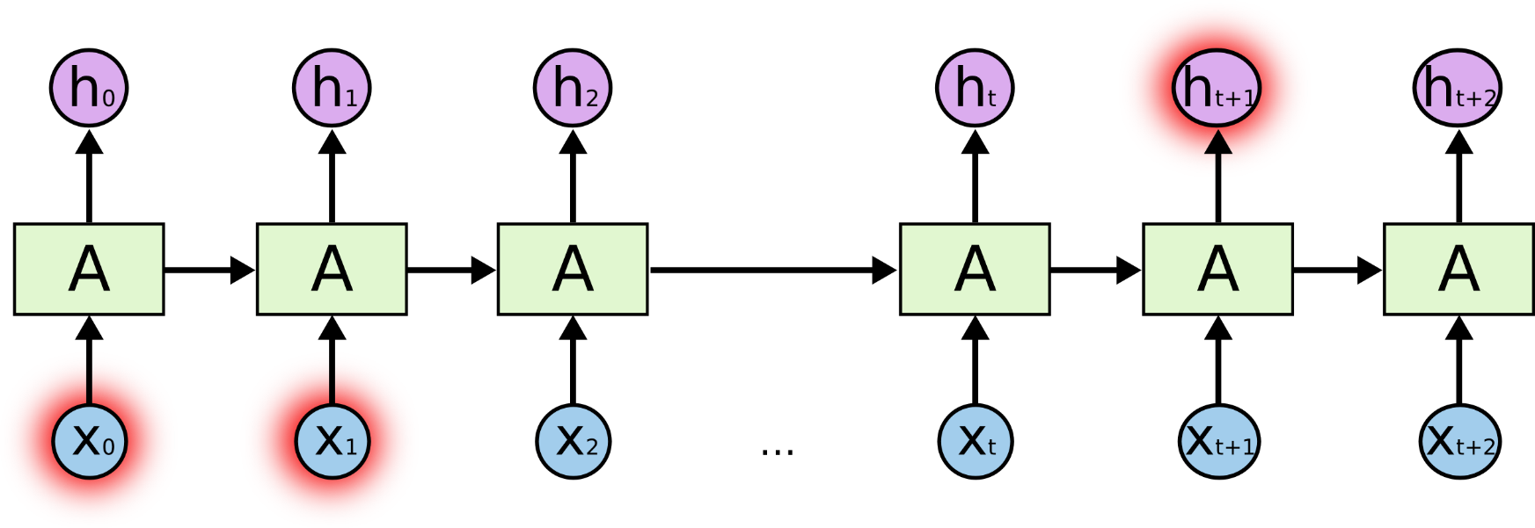
The Problem of Long-Term Dependencies
長時期依賴的問題
預測“I grew up in France … (此處省略1萬字)… I speak ?”
“I grew up in France… I speak fluent French.”
預測資訊和相關資訊間的間隔增大， RNNs 很難去把它們關聯起來

Slide 66

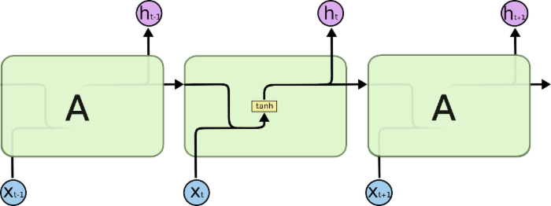
SimpleRNN
所有迴圈神經網路結構都是由完全相同結構的（神經網路）模組進行複製而成的。
在普通的RNNs 中，這個模組結構非常簡單，比如僅是一個單一的 tanh 層

Slide 67
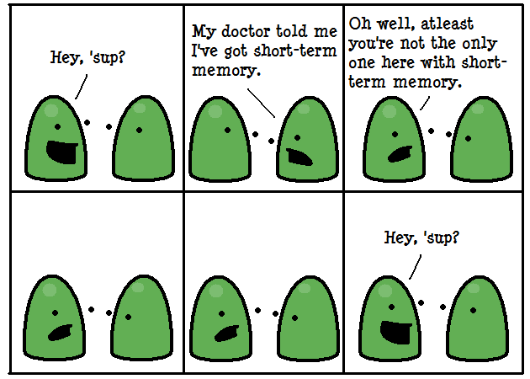
https://www.deviantart.com/toxicpaprika/art/Short-term-memory-88267010

Slide 68
設計初衷是希望能夠解決神經網路中的長期依賴問題，讓記住長期資訊成為神經網路的預設行為，而不是需要很大力氣才能學會。

Slide 69

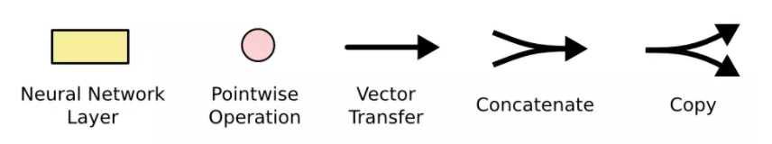
LSTM
LSTMs 也有類似的結構,但是它們不再只是用一個單一的 tanh 層，而是用了四個相互作用的層
https://brohrer.mcknote.com/zh-Hant/how_machine_learning_works/how_rnns_lstm_work.html
https://blog.csdn.net/fendouaini/article/details/80198994

Slide 70
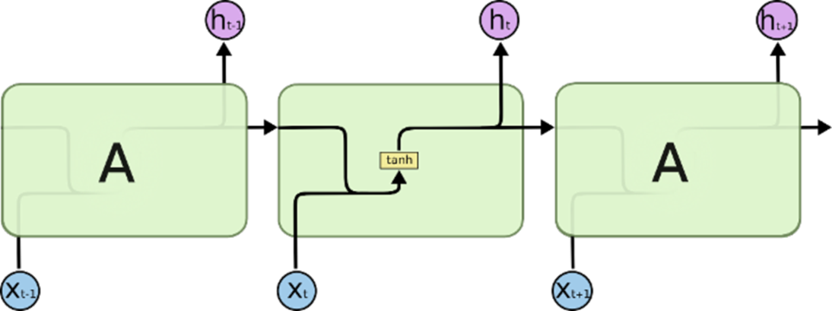

Slide 71
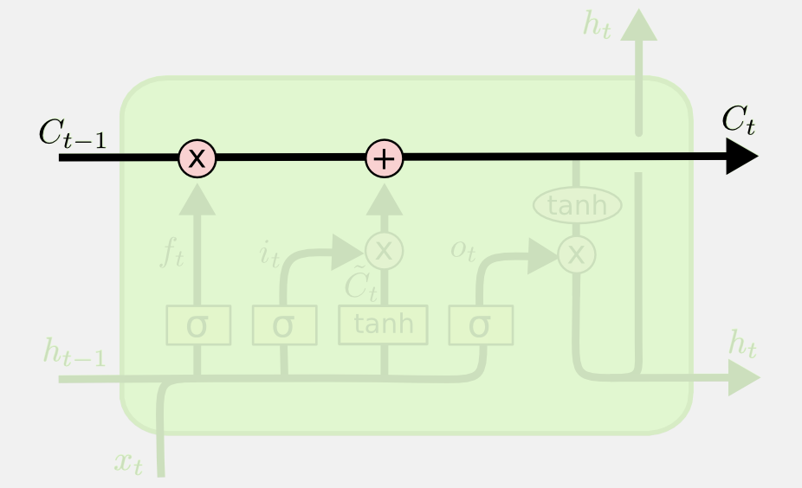
cell state
長時期的記憶保留
LSTMs 最關鍵的地方在於 cell 狀態 和 結構圖上面的那條橫穿的水平線。
cell 狀態的傳輸就像一條傳送帶，向量從整個 cell 中穿過，只是做了少量的線性操作。這種結構能夠很輕鬆地實現資訊從整個 cell 中穿過而不做改變。（這樣就可以實現長時期的記憶保留）
傳送帶結構
使用Gate來添加或者刪除資訊
每個 LSTM 有三個這樣的門結構，來實現保護和控制資訊。
（分別是 “forget gate layer”, 遺忘門； “input gate layer”，傳入門； “output gate layer”, 輸出門）

Slide 72
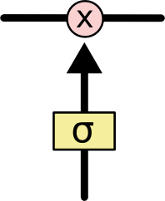
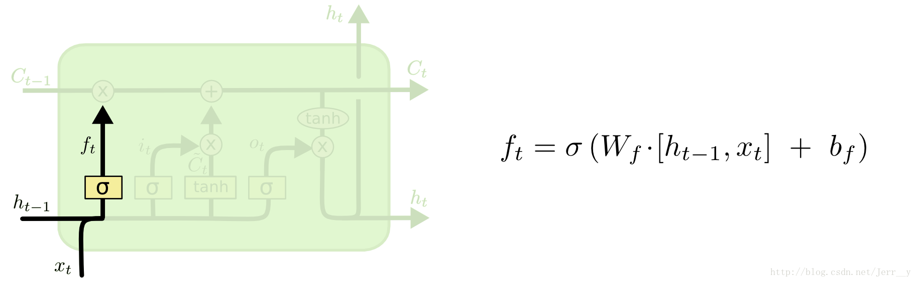
決定要讓那些資訊繼續通過這個 cell?
遺忘門 (forget gates)
sigmoid 神經層
輸出是一個數值都在 0，1 之間的向量（向量長度和 cell 的狀態 $ C_{t-1} $ 一樣），表示讓 $C_{t-1} $ 的各部分資訊通過的比重。
0 表示“不讓任何資訊通過”， 1 表示“讓所有資訊通過”。
pointwise multiplication operation
sigmoid 神經層

Slide 73
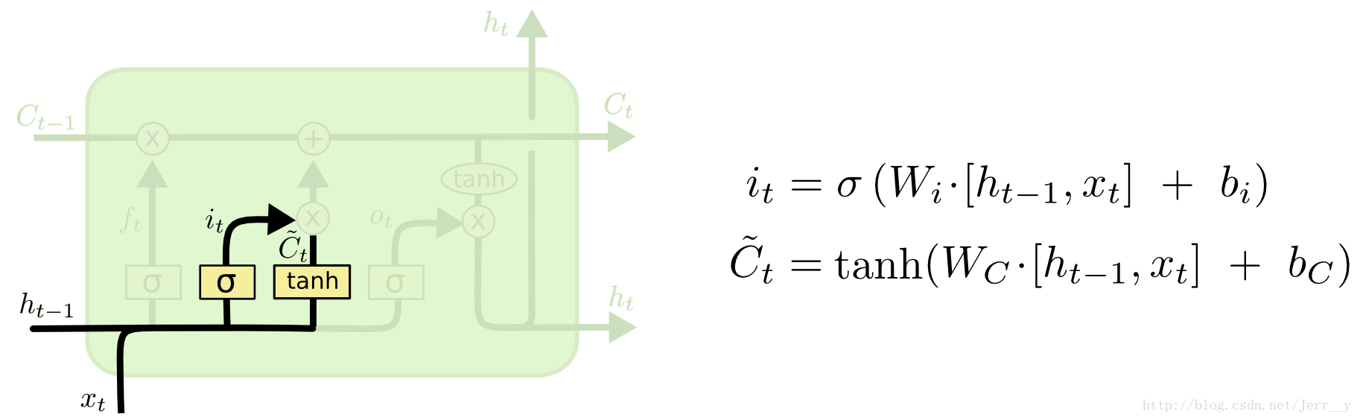
傳入門 (input gates)
決定讓多少新的資訊加入到 cell 狀態
[1]a sigmoid layer called the “input gate layer” decides which values we’ll update.
[2]a tanh layer creates a vector of new candidate values, C~t, that could be added to the state

Slide 74

combine these two to create an update to the state

Slide 75

輸出門
This output will be based on our cell state, but will be a filtered version
決定輸出什麼值
First, we run a sigmoid layer which decides what parts of the cell state we’re going to output.
Then, we put the cell state through tanh (to push the values to be between −1 and 1) and multiply it by the output of the sigmoid gate, so that we only output the parts we decided to.

Slide 76
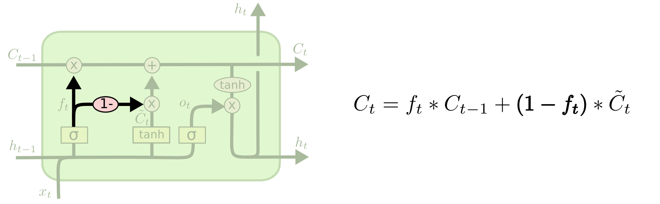
Depth-Gated Recurrent Neural Networks

Slide 77
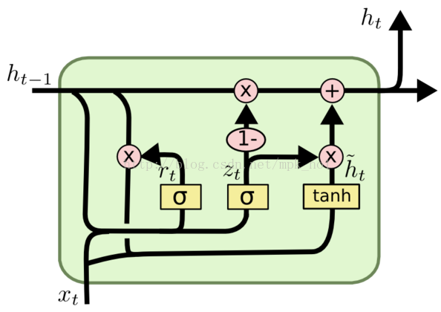
GRU
https://blog.csdn.net/mpk_no1/article/details/72875185

Slide 78
更多 RNN模型

Slide 79

雙向LSTM(Bi-directional LSTM)
https://blog.csdn.net/fendouaini/article/details/80198994

Slide 80
PyTorch RNN

Slide 81
PyTorch RNN
DEMO

Slide 82
時間序列預測
Char-CNN
AI作詞家---歌詞產生器
AI機器詩人
NLP transfer Learning

